Slide 1
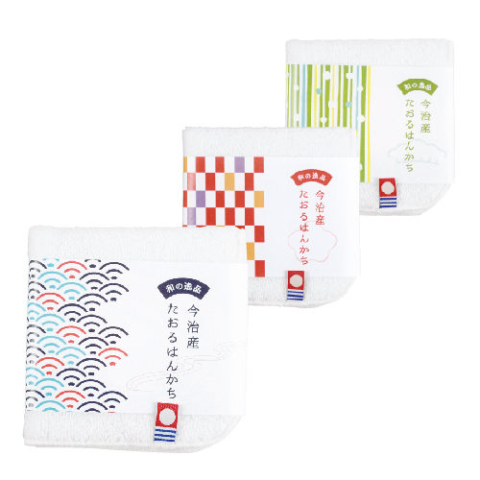
【提案書】
和の逸品 今治産たおるはんかち
特徴
伝統的な和柄を用いたパッケージがとってもオシャレな上、上質な今治産タオルハンカチを使用した、ちょっとしたプレゼントにぴったりのアイテムです。特典や景品用としても人気です。
納期
納期スペース
仕様
カラー展開 ： 市松･竹･波 3柄取混ぜ
素 材 ： 綿
サイズ ： 200×200mm
包 装 ： 透明袋
生産国 ： 日本
備 考 ： 認定番号/第2018-965号
お見積
お見積りスペース

